Slide 1
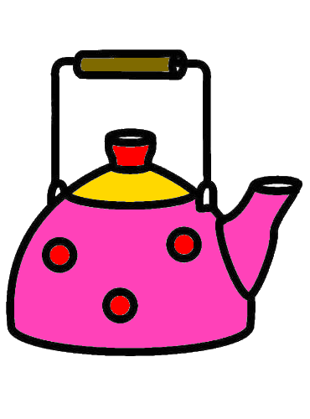
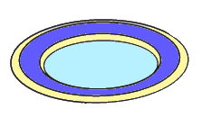
РАЗВИВАЮЩАЯ ИГРА
Бабушка Федора
ЦЕЛЬ: РАЗВИТИЕ ЗРИТЕЛЬНОГО ВОСПРИЯТИЯ,
СОВЕРШЕНСТВОВАНИЕ ГРАММАТИЧЕСКОГО СТРОЯ РЕЧИ.

Slide 2
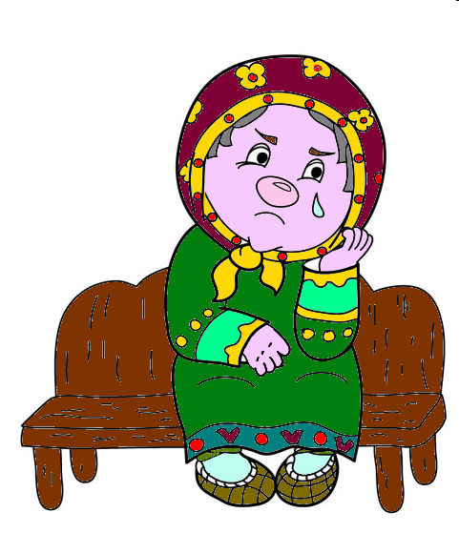

Slide 3
задание
Помоги бабушке Федоре
найти посуду

Slide 4
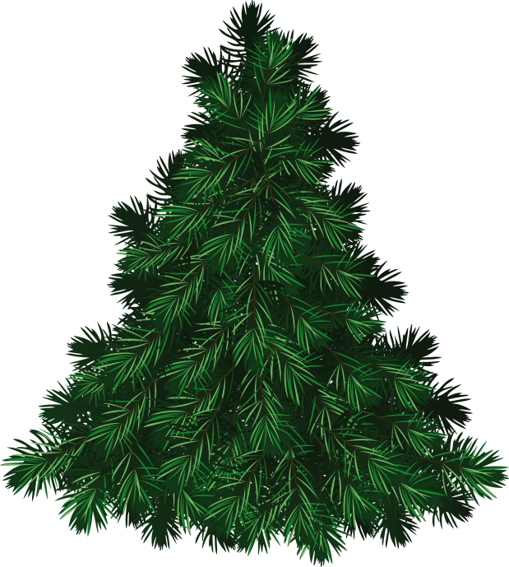
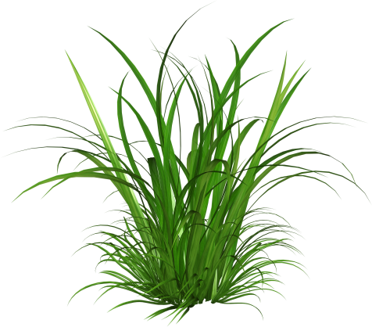
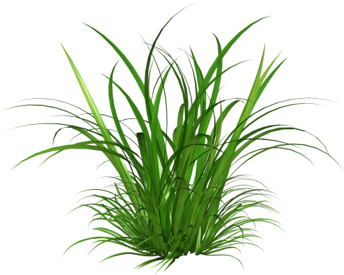
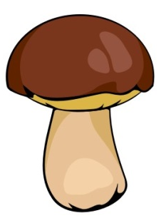

Slide 5
МОЛОДЕЦ

